Slide 1
Xviii reunión larg 2022 Principios del seguro DEFINICIÓN DE RIESGO Y EVENTO CONCEPTOS Y TEXTOS
Placeholder for optional client logo
7 de septiembre de 2022
Miguel Gutiérrez de Quevedo
Adrián Romero Pérez

Slide 2
Principios del Seguro y (Reaseguro)
Punto de partida: Tipos de Reaseguro XL
Definición de Riesgo
Definición de Evento
Identificación de riesgos en nuestra cartera
Agenda

Slide 3
Principios del Seguro y (Reaseguro)
1

Slide 4
Los Principios del Seguro y (Reaseguro)
El Contrato de Seguro
Contrato por el que el asegurador se obliga, mediante el cobro de una prima, y para el caso de que se produzca el evento cuyo riesgo es objeto de cobertura, a indemnizar, dentro de los límites pactados, el daño producido al asegurado, o a satisfacer un capital, una renta u otras prestaciones convenidas.
Principios del Seguro y Reaseguro
El contrato de seguro debe contar con las siguientes características:
De buena fe (uberrimae bonae fidei)
Interés Asegurable
Causa Próxima (proxima causa)
No lucratividad: Indemnización y Contribución
Subrogación -seguros
Mitigación –seguros
Vínculo Contractual (Privity of Contract) -reaseguro
La mayoría de las legislaciones se ocupan del contrato de seguro. En la mayoría de los casos los principios que norman los seguros aplican por extensión al reaseguro.
La aplicación de los principios del seguro entre los contratos de reaseguro es más rígida.

Slide 5
Buena Fe
Uberrimae bonae fidei
La obligación de conducirse con la “máxima buena fe” es fundamental para las relaciones entre cedente y reasegurador.
Está más estrechamente alineado con la noción de que la relación de reaseguro es una sociedad, donde cada parte del contrato comparte el riesgo suscrito y reasegurado.
La Cedente debe revelar todos los hechos materiales relativos al riesgo original, y el hecho de no hacerlo hace que el contrato de reaseguro sea nulo.
En contratos automáticos, donde el reasegurador le otorga capacidad de suscripción a la cedente, es indispensable que dicha suscripción se realice de manera profesional, razonable y conforme a la práctica general.
La obligación de conducirse con la “máxima buena fe” va más allá de la obligación de revelar información pues práctica sirve para expandir la relación entre el cedente y el reasegurador. En la medida que el reasegurador “confía” en la suscripción y manejo de siniestros de la cedente, los contratos tienen mas capacidad y menos restricciones.
Hecho material para el reasegurador significa que: de haber estado en conocimiento del hecho había impedido que reasegurador celebrara el contrato de reaseguro o habría llevado al reasegurador a cambiar las condiciones o solicitar una prima de reaseguro más alta. Es decir una agravación esencial del riesgo.
Fuente: https://www.irmi.com/articles/expert-commentary/the-reinsurance-relationship#:~:text=What%20Is%20the%20Duty%20of,about%20the%20risk%20being%20reinsured.

Slide 6
Causa Próxima
proxima causa
Las Pólizas de Daños estipulan que cubren pérdidas “causadas por” o “causadas directa o indirectamente por” un riesgo cubierto. Usualmente, no se define el concepto de causa dejándolo a interpretación de los jueces.
Históricamente se ha tratado el tema bajo dos enfoques:
El de Francis Bacon que pone el enfoque en la causa inmediata.
El de Isaac Newton que pone el enfoque en la causa próxima eficiente.
El patrón de causalidad de Bacon fue utilizado en las cortes anglosajonas en el siglo XIX.
Durante el siglo XX las discusiones en las sobre las cadenas de eventos que llevan al siniestro han desaparecido, y la jurisprudencia establecida sigue el Patrón de la Causa Próxima de Newton.
Las complicaciones en los siniestros de pólizas a riesgos nombrados subsisten: pólizas que cubren inundación pero no huracán, en México las pólizas que cubren Terremoto excluyen Tsunami.
La negligencia es un problema para la cobertura de Incendio. Una parte sustancial de los siniestros tiene su causa próxima eficiente en la negligencia de las personas.
 | Patrón de Causa Próxima de Bacon |  |  |  |  | Patrón de Causa Próxima de Newton
 | Casua Origen | Causa del Siniestro | Siniestro |  |  | Casua Origen | Causa del Siniestro | Siniestro
Caso #1 | No Cubierta | Cubierta | Cubierto |  | Caso #1 | Cubierta | No Cubierta | Cubierto
Caso #2 | Excluida | Cubierta | Cubierto |  | Caso #2 | Cubierta | Excluida | Cubierto
Caso #3 | No Cubierta | Cubierta | Cubierto |  | Caso #3 | Cubierta | No Cubierta | Cubierto
Caso #4 | Cubierta | No Cubierta | Excluido |  | Caso #4 | No Cubierta | Cubierta | Excluido
Caso #5 | Excluida | Cubierta | Cubierto |  | Caso #5 | Cubierta | Excluida | Cubierto
Caso #6 | Excluida | Cubierta | Cubierto |  | Caso #6 | Cubierta | Excluida | Cubierto
Caso #7 | Excluida | Cubierta | Cubierto |  | Caso #7 | Cubierta | Excluida | Cubierto
Caso #8 | No Cubierta | Cubierta | Cubierto |  | Caso #8 | Cubierta | No Cubierta | Cubierto
Fuente: https://www.irmi.com/articles/expert-commentary/the-history-of-proximate-causation

Slide 7
Reaseguro como sustituto de Capital
Los contratos de reaseguro nos permiten suscribir mayores sumas aseguradas...
La suscripción es un arte mucho más allá de aplicar una tarifa para poner un precio.
El suscriptor debe enfocarse y pensar en los posibles escenarios de pérdida.
Fundamental entender los contratos de reaseguro y cómo funcionan.
Recomendamos la lectura del manual de cálculo de la Pérdida Máxima Posible de SCOR “Handbook | Maximum Possible Loss (MPL)” disponible en: https://www.scor.com/en/expert-views/scor-handbooks-pc-risk-control-practice

Slide 8
Punto de partida: Tipos de Reaseguro XL
2

Slide 9
XL Por Riesgo
Los contratos Por Riesgo cubren siniestros que afecten a riesgos individuales, por ejemplo, una fábrica, y causados por un incendio, entre otro tipo de peligros.
Cada siniestro se trata de manera individual y la retención del contrato aplica para cada siniestro.
Escenario 1
Escenario 2
Incendio en una fábrica por USD 6,500,000
Rayo en un edificio comercial por USD 4,000,000
USD 5,000,000
USD 5,000,000
1 siniestro individual
USD 6.5m
USD 4,550,000
USD 4,550,000
USD 4m
USD 450k
USD 450k
1 siniestro individual
Retención Compañía
USD 450,000
Retención Compañía
USD 450,000
Los primeros USD 450,000 los retiene LARG y el exceso de USD 6,050,000 se recupera de los reaseguradores.
Los primeros USD 450,000 los retiene LARG y el exceso de USD 3,550,000 se recupera de los reaseguradores.
Notes:
La definición de riesgo es muy subjetiva, lo que explica que en muchas ocasiones sea dejada a la apreciación de la compañía de seguros. El riesgo puede ser definido de
forma que englobe a diversos intereses susceptibles de ser afectados por un mismo siniestro (o evento) en un espacio geográfico bien delimitado. Dos inmuebles contiguos pueden en ciertos casos ser considerados como un único riesgo.

Slide 10
XL Catastrófico
Estructura ejemplo
Los programas de exceso de pérdida catastróficos cubren múltiples siniestros que surjan de un mismo evento, como por ejemplo un huracán o un terremoto.
Todos los siniestros se agregan como una sola reclamación. Como ocurre en un contrato Por Riesgo, el programa define una retención monetaria, pero en los contratos catastróficos solo se paga una vez para cubrir todos los riesgos impactados por el mismo evento.
USD 10m
En este ejemplo, la Compañía tendría una capacidad total de USD 25,000,000 y una retención de USD 500,000.
En el caso de una catástrofe, se agregan todos los siniestros y se recuperan hasta el límite de USD 25m, previo pago de la retención de USD 500,000 una única vez.
Cualquier siniestro por encima de la capacidad total, no estaría cubierto.
USD 5m
Ejemplo: varios siniestros a raíz de un terremoto. Todos los siniestros se agregan en una sola reclamación.
1 reclamación
USD 4m
USD 5.5m
USD 500k Retención

Slide 11
Definición de Riesgo
3

Slide 12
Definición de Riesgo
Visión general
Las definiciones por riesgo están completamente ligadas a la clase de negocio que están cubriendo. Hoy nos centraremos en contratos de propiedad.
Las definiciones son esenciales para determinar qué se está cubriendo en el contrato y la responsabilidad del reasegurador.
Una vez el riesgo está claramente definido y limitado, entonces podemos decidir qué cobertura es la más apropiada, si Por Riesgo o Catastrofica.
Es práctica en el mercado utilizar el lenguaje “sole judge”.
Existen otras definiciones que delimitan lo que puede considerarse un riesgo.

Slide 13
Definición de Riesgo
Sole judge
The Reinsured shall be the sole judge as to what constitutes a single risk.
Traducción:
«El Reasegurado será el único que tendrá derecho a determinar lo que constituye un riesgo»
Es la definición que más comúnmente vemos en los contratos de reaseguro.
Da completa potestad al reasegurado a identificar cada riesgo en cartera como uno o varios, sin directrices impuestas.
¿Por qué el Reasegurado? Es la parte más familiarizada está con el riesgo subyacente, mientras que el Reasegurador puede que no lo esté tanto y le resulte más complicado determinar los límites de un riesgo individual.
Ayuda a evitar litigios en tanto que la decisión recae en el reasegurado.
PERO… aplica el principio de utmost good faith o buena fe, lo que implica total transparencia frente al reasegurador y divulgación de aquellos hechos que se consideren materiales (apoyado por jurisprudencia Brown v. GIO Insurance Ltd.).
Muchos reaseguradores prefieren cláusulas que delimiten su responsabilidad y sí añaden ciertas directrices.
Notes:
The leading case dealing with sole judge provisions within reinsurance agreements is, perhaps, Brown v. GIO Insurance Ltd., Lloyd's Rep IR 201 (1998), decided by the Civil Division of the Court of Appeal in the United Kingdom. Under the reinsurance agreement in that case, the ceding company was made the sole judge as to what constituted each and every loss and/or one event. The court rea rmed the general rule that the sole judge language provides the ceding company with extremely broad authority, but nonetheless attached two restrictions to the ceding company's power in exercising the clause. Namely, any act by the ceding company pursuant to the sole judge clause had to be made both reasonably and in good faith.

Slide 14
Definición de Riesgo
Alternativas (Propiedad)
DEFINICIÓN DE "RIESGO“
El Reasegurado será el único juez en cuanto a lo que constituye un único riesgo. No obstante, para los efectos de este Contrato, un único riesgo se basará en las siguientes directrices (indicativas, no garantizadas):
Un edificio y todo su contenido, independientemente del número de asegurados o de las pólizas existentes, incluida la interrupción de negocio, que se considera un solo riesgo.
2. En el caso de riesgos industriales o comerciales con dos o más edificios y su contenido situados en la misma ubicación general (en el mismo emplazamiento), al inicio del Contrato, el Reasegurado deberá identificar los edificios individuales, su contenido y la interrupción de negocio, los cuales se considerarán conjuntamente como un único riesgo. En caso contrario, se especifica que cada edificio y su contenido se considerará un riesgo separado.
Esta definición se introdujo después de una conflagración en una fábrica muy grande que tenía varios asegurados.
Esta definición permitió al Reasegurado recuperar de su Risk XL el siniestro como uno solo

Slide 15
Definición de Riesgo
Alternativas
DEFINICIÓN DE "RIESGO"
El Reasegurado será el único que tendrá derecho a determinar lo que constituye un riesgo siempre que:
Un riesgo nunca sea menor que todos los valores asegurables dentro de las paredes exteriores y bajo un mismo techo, independientemente de las divisiones de incendio, del número de Pólizas involucradas y de si hay uno, varios o asegurados nombrados involucrados en dicho riesgo.
Cuando dos o más edificios estén situados en la misma ubicación general, el Reasegurado identificará en sus registros en el momento de la aceptación por parte del Reasegurado, aquellos edificios individuales y todos los valores asegurables contenidos en ellos que se consideren que constituyen cada riesgo. Si no se realiza dicha identificación, cada edificio y todos los valores asegurables contenidos en él se considerarán como un riesgo separado.
Un riesgo se determinará desde el punto de vista del peligro predominante y dicho peligro se anotará en los registros del Reasegurado.

Slide 16
Definición de Riesgo
Alternativas
CLÁUSULA DE DEFINICIÓN DE UN RIESGO
El Reasegurado será el único que tendrá derecho a determinar lo que constituye un riesgo individual, siempre que:
No serán considerados como más de un riesgo un edificio no resistente al fuego y sus contenidos, ni las coberturas del elemento tiempo se considerarán como un riesgo independiente con respecto al edificio y sus contendidos.
Con respecto a edificios no resistentes al fuego y sus contenidos, si el Reasegurado determina que tales edificios constituyen más de un riesgo, el Reasegurado indicará tal determinación en sus archivos en el momento de la aceptación del riesgo por el Reasegurado.
Queda entendido y acordado que se excluyen los riesgos naturales de acuerdo con este Contrato, excepto en el caso de que únicamente un riesgo esté afectado en uno y el mismo evento. En el caso de que dos o más riesgos resulten afectados, la cantidad total de la pérdida como consecuencia de riesgos naturales se recuperara en virtud del Contrato catastrófico de exceso de pérdida.

Slide 17
Definición de Riesgo
Alternativas
CLÁUSULA DE DEFINICIÓN DE UN RIESGO
El límite de responsabilidad de éste contrato opera por valor de riesgo, por cada póliza y/o asegurado.
Para la determinación de valor de riesgo se deberá considerar la suma asegurada del edificio y sus contenidos más el 100% de la suma asegurada de pérdida consecuencial. Para efectos de este contrato se entiende por "riesgo" como:
Una ubicación, cuando no existe separación de áreas,
Cuando hay separaciones, el concepto RIESGO se aplica a las instalaciones que se encuentren separadas de cualquiera otra por una distancia de: 15 metros siendo de construcción maciza y de materiales incombustibles o 30 metros en caso de construcción no maciza, de materiales combustibles o que contengan, manejen, procesen o almacenen sustancias inflamables."
Áreas establecidas bajo análisis que considera que el fuego en una de ellas se extinguiría por falta de material combustible y no por la acción de las medidas de prevención o de medios externos y que adicionalmente se considerará que el fuego no puede extenderse a otra área dentro de la misma ubicación. Estos se consideran diferentes riesgos.
En casos excepcionales y para propósitos de este contrato, la Cedente tendrá la opción de establecer su retención con base en “áreas de fuego”. En este caso, tanto el inciso (a) como el inciso (b), no serán aplicables.

Slide 18
Definición de Riesgo
Alternativas
DEFINICIÓN DE "RIESGO"
El Reasegurado será el único que tendrá derecho a determinar lo que constituye "un riesgo".
Definición para la determinación y cesión de lo que constituye un solo Riesgo:
Todas las pólizas emitidas a un mismo y único asegurado que cubran un mismo y único riesgo constituirán un mismo y único riesgo.
DEFINICIÓN DE "RIESGO"
Todas las pólizas emitidas a un único y mismo lugar o definidas como una acumulación en bloque cedida al Contrato constituirán un único y mismo riesgo.

Slide 19
Definición de Riesgo
Alternativas
DEFINICIÓN DE RIESGOS
Definición de “riesgo” como base para la cesión contractual
El “riesgo” - como base de la cesión – corresponde al 100% de la suma asegurada (daños materiales más interrupción de negocios) por área de fuego formada por uno o varios edificios o instalaciones al aire libre, separados de manera espacial y no estructural con respecto a otros edificios y/o áreas de fuego adyacentes. Esta definición (que es idéntica al concepto “amount subject”) se basa en la separación espacial entre las distintas “áreas de fuego” y no en la separación estructural.
Definición de un “riesgo” = un “área de fuego” según las consideraciones relativas a la separación espacial:
Por “separación espacial” se entiende que, en todo caso, la distancia ha de ser la siguiente:
Entre edificios, Almacenes y Bodegas que almacenan y/o procesan materiales inflamables y otros: mínimo 15 metros.
En caso de que no se cumpliera con la distancia mínima arriba expuesta entre dos o más edificios / instalaciones, las sumas aseguradas de los respectivos edificios / instalaciones han de sumarse con el objetivo de definir “un riesgo” que sirva de base para la cesión.
Algunas características de riesgo que no influyen a la hora de definir un “riesgo” área de fuego = base de cesión:
Construcción del edificio
Diseño del edificio
Dispositivos para combatir incendios y otras medidas preventivas contra incendio
Mantenimiento
Capacitación para el combate de incendios, etc.

Slide 20
Definición de Evento
4

Slide 21
Definición de Evento
Visión general
La definición de evento puede variar considerablemente según el tipo de reaseguro y la clase de negocio cubierta.
El objetivo de esta definición es establecer qué se puede agregar en una recuperación en caso de siniestro.
Denominador común de todas las definiciones de evento: los siniestros causados por un único evento tienen que surgir de la misma causa, mismo periodo de tiempo y en la misma área (ya sea aldea, pueblo, ciudad o país).
La causa debe ser un ‘peligro’ cubierto en el programa.
Las coberturas catastróficas tradicionales tienen la condición de dos riesgos, en la que la cobertura solo se activa si dos o mas riesgos se ven afectados por un único evento.
Para contratos catastróficos, es estándar en el mercado utilizar una Cláusula de Horas.
Swiss Re también tiene su versión, que veremos más adelante.

Slide 22
Definición de Evento
La más amplia
DEFINICIÓN DE EVENTO
El término «evento» se entenderá por todos los siniestros individuales que surjan y estén directamente ocasionados por una catástrofe y/o ocurrencias, desastres o calamidades que surjan de un evento o causa original común.
Comentarios:
En muy raras ocasiones se utiliza en contratos catastróficos.
Más probable verla en colocaciones facultativas.
Resulta una definición con un alcance muy poco delimitado, en especial para peligros de la naturaleza.
Se puede utilizar para algunas clases de negocio, aunque con alguna modificación (riesgos cibernéticos, terrorismo…).

Slide 23
Definición de Evento
Cláusula de Horas: ¿cuándo se introdujo en el mercado?
La IUA revisó la validez de la LPO98a y concluyó que se había convertido en una cláusula estándar y no ameritaba la redacción de una nueva.
De acuerdo con Swiss Re, esta década fue esencial para el origen de este tipo de limitaciones
Años 1940
1969
2009
RJ Kiln / Lloyd’s emiten la LPO98a, que incluye una Cláusula de Horas dentro de la definición de siniestro para evitar disputas sobre la duración de un evento catastrófico.

Slide 24
Definición de Evento
Cláusula de Horas: CAT XL
CLÁUSULA DE HORAS (LOP98a)
El término “ocurrencia de siniestro” se entenderá por todos los siniestros individuales que surjan y estén directamente ocasionados por una catástrofe. Sin embargo, la duración y cualquier ocurrencia de siniestro quedará limitada a
72 horas consecutivas en caso de huracán, tifón, tormenta de viento, temporal de lluvia, granizada y/o tornado;
72 horas consecutivas en caso de terremoto, maremoto, ola de marea, tsunami y/o erupción volcánica;
72 horas consecutivas en todo el país en caso de motín, conmoción civil y daño de mala fe;
72 horas consecutivas para cualquier “ocurrencia de siniestro” que incluya siniestro o siniestros individuales derivados de alguno de los peligros mencionados en los apartados 1, 2, 3 anteriores;
168 horas consecutivas para cualquier “ocurrencia de siniestro” de cualquier naturaleza que no incluya siniestro o siniestros individuales causados por cualquiera de los peligros mencionados anteriormente en los apartados 1, 2 y 3;
y no se incluirá en dicha “ocurrencia de siniestro” ningún siniestro individual originado por cualquier peligro asegurado que ocurra fuera de dichos periodos o áreas.
El Reasegurado podrá elegir a partir de qué fecha y hora comienza dicho periodo de horas consecutivas y, en el caso de que alguna ocurrencia de siniestro fuera de una duración mayor que la de los periodos mencionados anteriormente, el Reasegurado podrá dividir dicha ocurrencia de siniestro en dos o más ocurrencias de siniestro, siempre que no se solape ninguno de los dos periodos y que ningún periodo comience antes de la fecha y hora en la que ocurra el primer siniestro individual registrado que haya sufrido el Reasegurado en dicha ocurrencia de siniestro.

Slide 25
Definición de Evento
Cláusula de Horas: Risk XL
Por Riesgo:
No se agregan los siniestros (el límite y deducible aplica a cada riesgo afectado)
Solo se puede usar un periodo de tiempo por catástrofe.
Se paga la prima de reinstalación, pero el límite reinstalado no puede utilizarse en la misma catástrofe.
Otro Ejemplo:
DEFINICIÓN DE RIESGO Y EVENTO
El Reasegurado será el único que tendrá derecho a determinar lo que constituye un riesgo y dicha decisión será vinculante para los Reaseguradores.
A los efectos del límite de evento, el término “evento” se entenderá por todos los siniestros individuales que surjan y estén directamente ocasionados por una catástrofe.

Slide 26
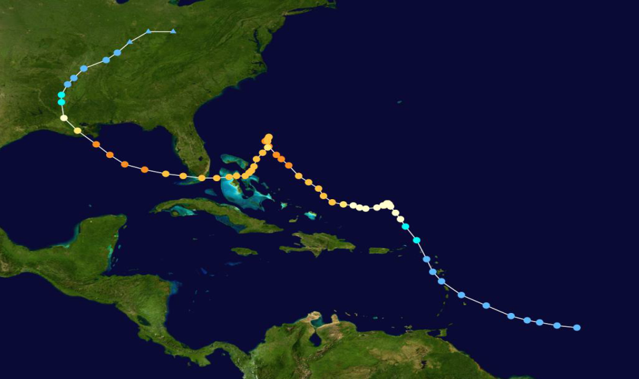
Definición de Evento
Cláusula de Horas: Historia
Betsy comenzó como una depresión tropical al norte de la Guayana Francesa el 27 de agosto de 1965 y tomó fuerza según avanzaba hacia el noroeste.
Después de experimentar una circulación anticiclónica al norte de las Bahamas, Betsy se movió por áreas del sur de Florida el 8 de septiembre, causando grandes daños a los cultivos.
Después de emerger en el Golfo de México, el ciclón se fortaleció y alcanzó una intensidad máxima equivalente a la de un huracán de categoría 4 el 10 de septiembre, antes de tocar tierra por última vez cerca de Grand Isle, Louisiana.
Una vez tierra adentro, Betsy tardó en debilitarse y persistió durante dos días más antes de degenerar en una tormenta extra tropical que duró hasta el 13 de septiembre.
En total, el daño causado por Betsy equivalió a aproximadamente USD 1,420 millones (valor de 1965: alrededor de USD 12,000 millones en la actualidad), lo que lo convirtió en el huracán atlántico más costoso hasta la fecha.
Huracán Betsy
26

Slide 27
Definición de Evento
Cláusula de Horas: Principios Generales
Los siniestros tienen que haber surgido de una sola catástrofe.
La «ocurrencia de siniestro» tiene una limitación de tiempo (cierto número de horas consecutivas)
Las catástrofes que tengan una duración más larga, se pueden dividir en varias ocurrencias de siniestro (o diferentes recuperaciones de reaseguro).
En algunas coberturas de Risk XL, solo se puede recuperar un periodo de horas.
Las ocurrencias no se pueden solapar y no pueden ocurrir antes del primer siniestro derivado de la catástrofe.
Periodos más largos permiten una mayor agregación de siniestros, pero también significa que la cobertura vertical se agota antes.

Slide 28
Definición de Evento
CAT XL – Dividir una catástrofe en dos o más ocurrencias
El Reasegurado elige cuándo empezar cada periodo.
Pero NUNCA antes del «Primer siniestro registrado».
Los periodos no pueden solaparse, pero puede haber espacios de tiempo entre ellos.
Se debe pagar la reinstalación entre periodos.
Periodo 1
Periodo 2
Límite
Prioridad
Duración de la catástrofe
Primer siniestro registrado

Slide 29
Definición de Evento
Alternativa de Swiss Re
En 2001, Swiss Re argumentó que las nuevas técnicas científicas disponibles hacían mucho más fácil definir una ocurrencia de evento.
Swiss Re creo una cláusula que reducía la dependencia en la cláusula de horas.
La idea era cambiar el enfoque del fenómeno natural físico a una medida de tiempo artificial.
Aun así, la cláusula también tiene un apartado con horas para aquellos casos en los que no fuera posible determinar el número de eventos en la nueva cláusula.
Algunos reaseguradores analizaron esta nueva cláusula para considerar su idoneidad, sobre todo después de las inundaciones en Europa pocos años antes.
Finalmente el mercado no la acogió con mucho entusiasmo y la cláusula de horas estándar sigue siendo la más utilizada en el mercado.

Slide 30
Definición de Evento
Otras clases de negocios: ejemplos
DEFINICIÓN DE EVENTO (VIDA)
Se entenderá por catástrofe cualquier accidente o serie de accidentes causados por un acontecimiento independiente de la voluntad de las vidas afectadas que provoque siniestros dentro de los doce (12) meses siguientes, y que afecte al menos a tres (3) personas aseguradas por el Reasegurado según lo establecido en los términos de la póliza o pólizas correspondientes a la cobertura de este Contrato.
Independiente de la voluntad se entiende como que la causa del accidente sea ajena a la voluntad del asegurado y de los beneficiarios de la póliza de seguro.
DEFINICIÓN DE EVENTO (TERRORISMO)
A los efectos del presente Contrato, el término "evento de pérdida" significará todas las pérdidas individuales que surjan y sean causadas directamente por la misma catástrofe.
Sin embargo, la duración y extensión de un "evento de pérdida" así definido, se limitará a 168 horas consecutivas.
El Reasegurado podrá elegir la fecha y hora de inicio de dicho periodo de horas consecutivas y si alguna catástrofe tiene una duración superior al periodo anterior, el Reasegurado podrá dividir dicha catástrofe en dos o más "eventos de pérdida", siempre que no se superpongan dos periodos y siempre que ningún periodo comience antes de la fecha y hora de ocurrencia de la primera pérdida individual registrada para el Reasegurado en dicha catástrofe.

Slide 31
Identificación de riesgos en nuestra cartera
5

Slide 32
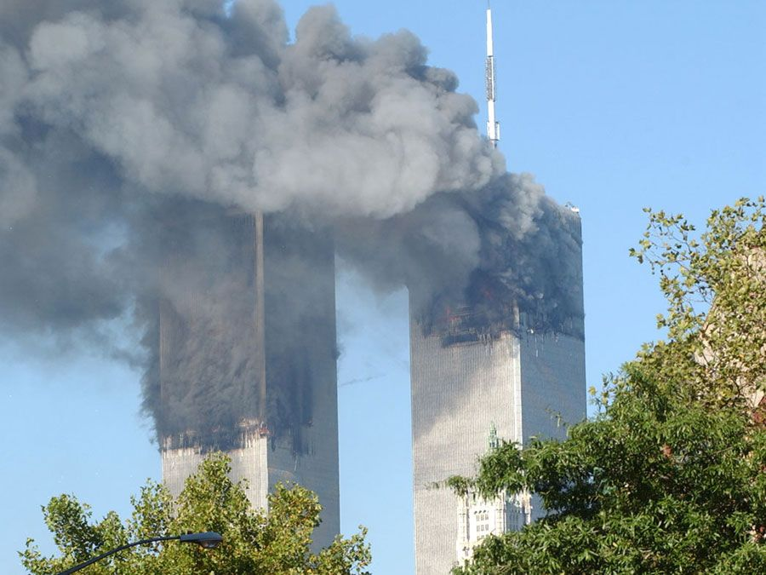
Identificar los riesgos en cartera
Siniestro World Trade Center 9/11
¿Es importante determinar lo que constituye un riesgo?
¿Un riesgo o dos riesgos?
El nuevo arrendador del complejo de las Torres Gemelas solicitó considerar cada torre como un riesgo individual (dos riesgos en total).
La póliza hasta el momento (liderada por Swiss Re) incluía una definición que consideraba ambas como un solo riesgo conjunto.
No se había firmado la póliza aún en el momento del atentado.
Suma Asegurada por riesgo: USD 3.500 millones.
Silverstein quería recuperar USD 7.000 millones.
En juego: USD 3.500 millones.
Desenlace
Los tribunales tuvieron que tomar parte.
Swiss Re logró pagar el siniestro como un solo riesgo en 2004.
Desenlaces dispares para cada reasegurador, con la última sentencia judicial en 2007.
Conclusión
Es esencial identificar nuestros riesgos en cartera y determinar si los consideramos uno o dos riesgos.
Buscar cobertura en base a esa determinación.
32
Notes:
Silverstein Properties desde 01/07/2001

Slide 33
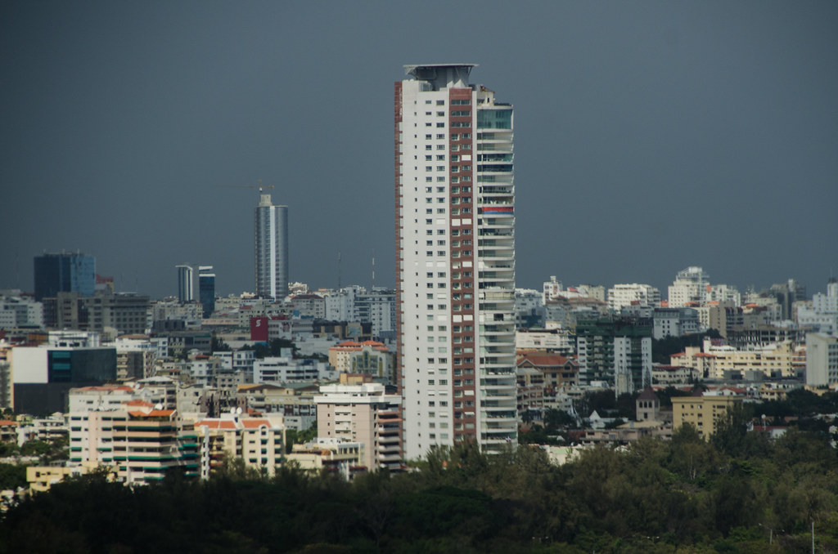
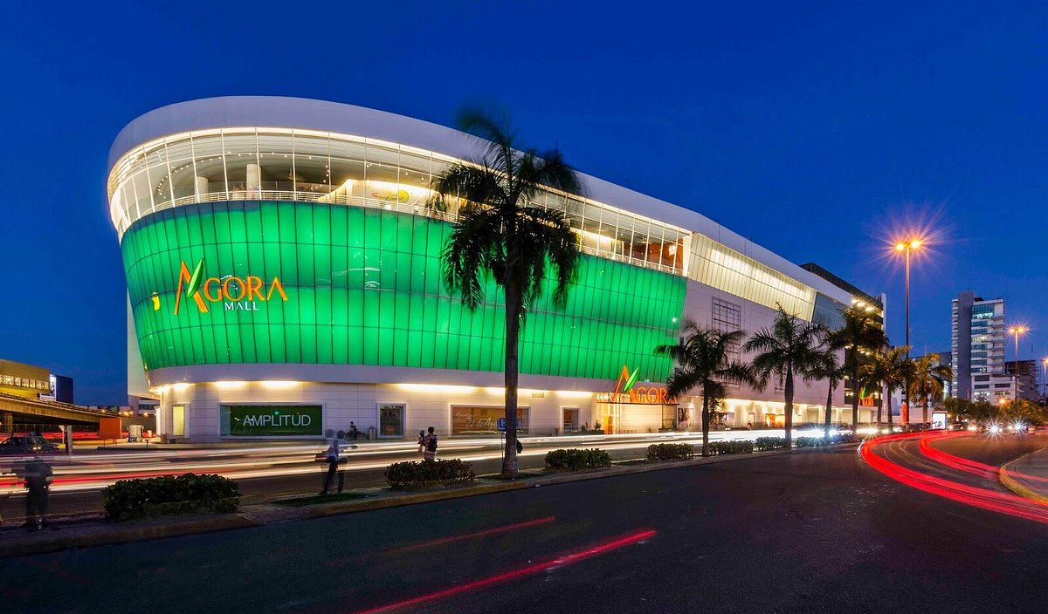
¿Uno o dos riesgos?
Centros Comerciales
Fábricas y bodegas
Torres de oficinas y viviendas

Slide 34
Guy Carpenter & Company Limited registered in England and Wales with company number 335308.
Registered Office: 1 Tower Place West, Tower Place, London, EC3R 5BU, United Kingdom.
Guy Carpenter & Company Limited is an agent and appointed representative of Marsh Limited. Marsh Limited is authorised and regulated by the Financial Conduct Authority (FCA).

